Slide 1
















Slide 2
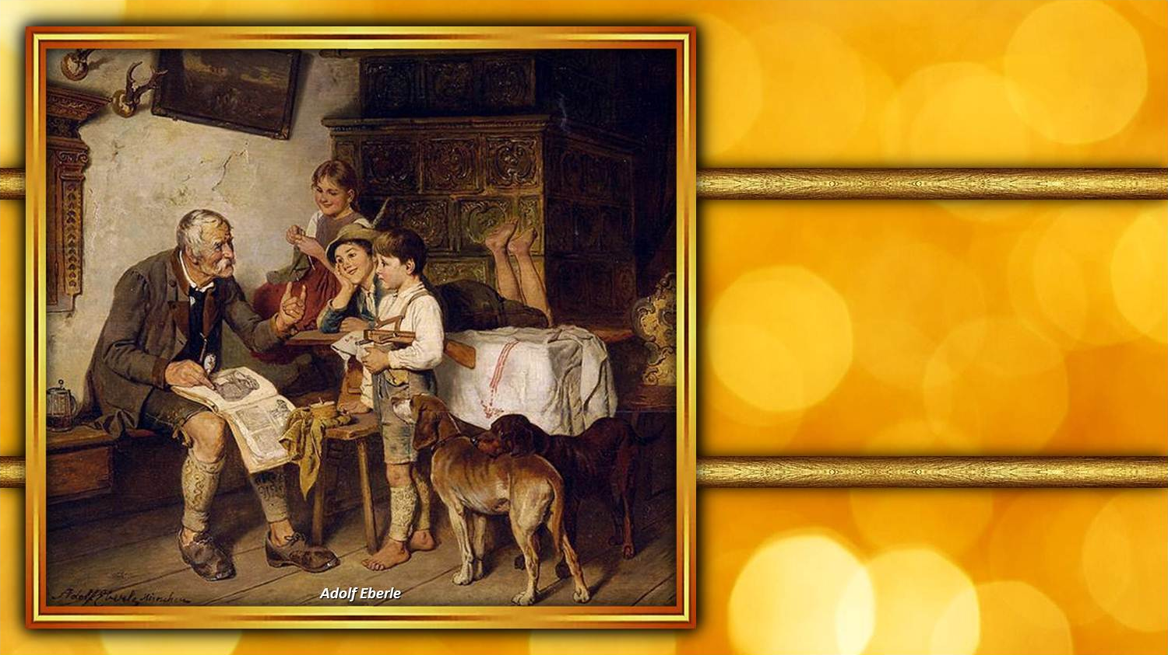
1.- RESPETA A TU ABUELO. Es el padre de tu padre o de tu madre. Sabe, pues, todo lo que hay que saber sobre el tema de la paternidad. Y además, tiene una edad considerable, lo que lo hace más sabio.

Slide 3
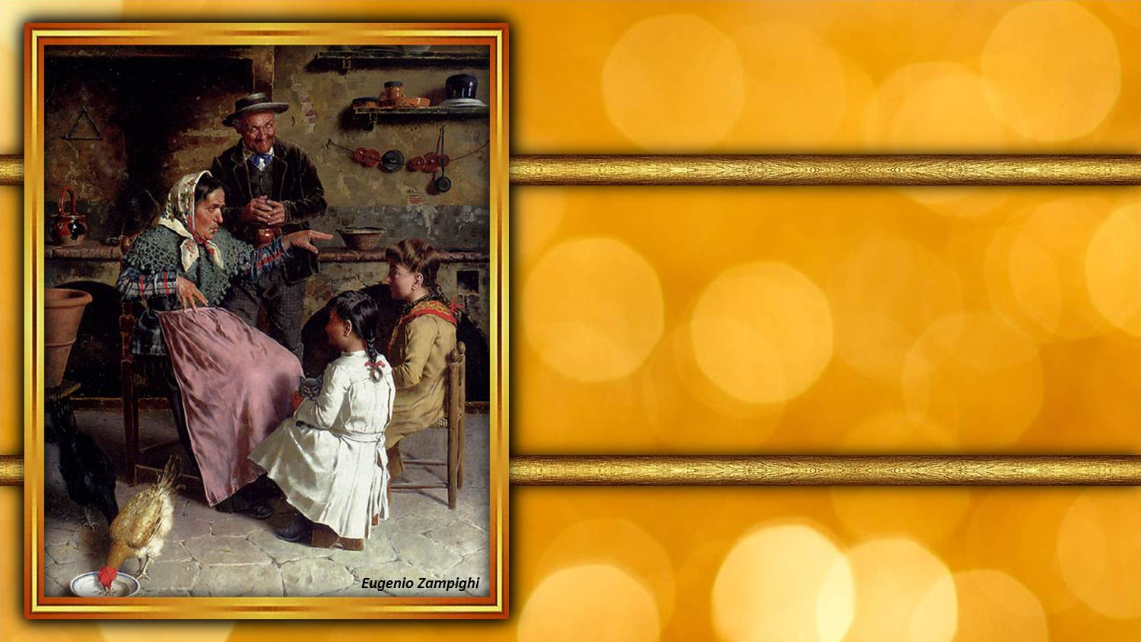
2.- DIALOGA CON TU ABUELO. Él, libre ya de la responsabilidad de educar y con una escala de valores más relajada y práctica que cuando era sólo padre, sabe lo que tiene verdadera importancia y lo que no tiene tanta. Todo ello lo predispone a darte lecciones de vida que te serán muy útiles.

Slide 4
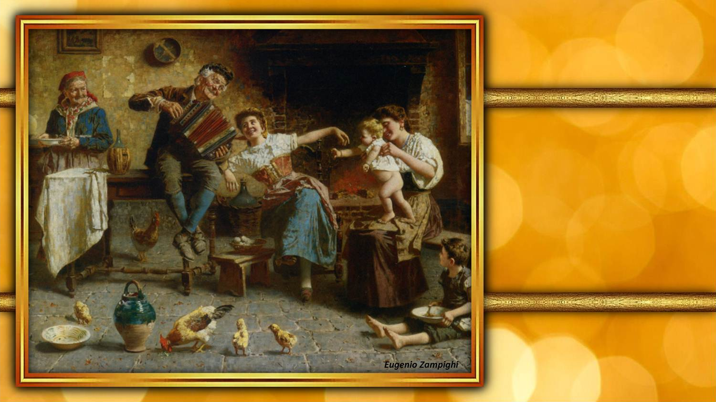
3.- QUIERE A TU ABUELO. Por una extraña ley natural, se quiere casi más a los nietos que a los propios hijos. Aprovéchate pues, de su amor y sé feliz con él, que no te negará nada que no sea nocivo para ti.

Slide 5
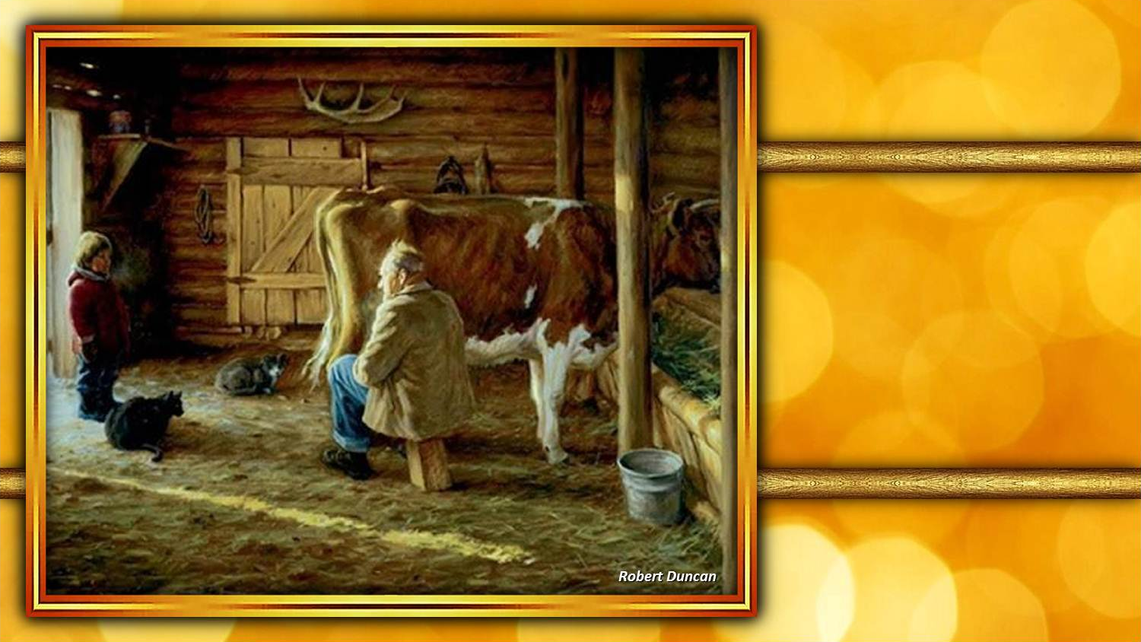
4.- COMPRENDE A TU ABUELO. Él es de otra generación, de otra época.
Y a veces, le resulta difícil situarse imparcialmente en la tuya. Pero, por encima de todo, estará siempre su amor por ti.

Slide 6

5.- EXIGE A TU ABUELO. Exígele que te relate su vida entera, y la de tu padre, y la de todos tus parientes y amigos de la familia. Inquiérele sobre vuestra historia, sobre lugares, viajes, costumbres, anécdotas, cantares, etc. Todo lo que te diga irá construyendo el tesoro inestimable de tu propia identidad y te permitirá saber quién eres y de dónde procedes y adónde perteneces. Y eso es fundamental para caminar por la vida. No seas, pues, un desarraigado más.

Slide 7
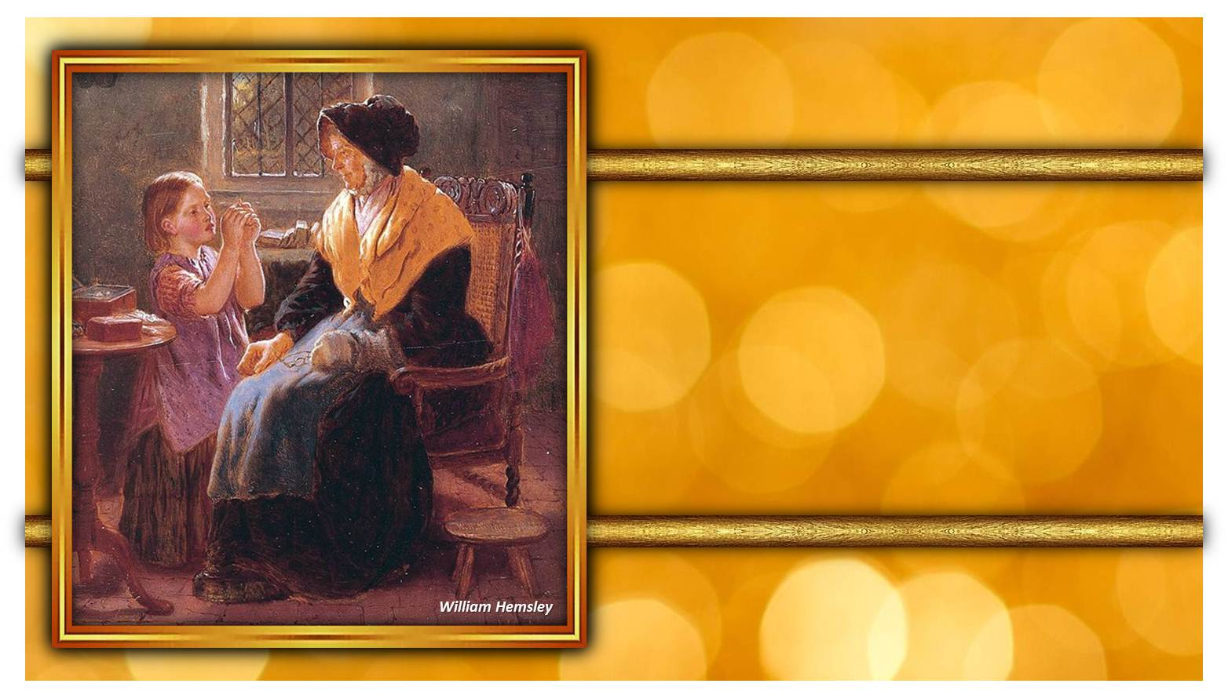
6.- AYUDA A TU ABUELO. Puede que la vida se le haga difícil en algún sentido: Económico, sanitario, afectivo, social... Se le han ido muriendo los parientes y amigos, para el trabajo ya no se le considera útil y sus facultades merman cada día. Necesita, pues, ayuda, asistencia, compasión y amor, sobre todo amor. Él ya dio todo el que tenía. Ahora es tu turno.

Slide 8
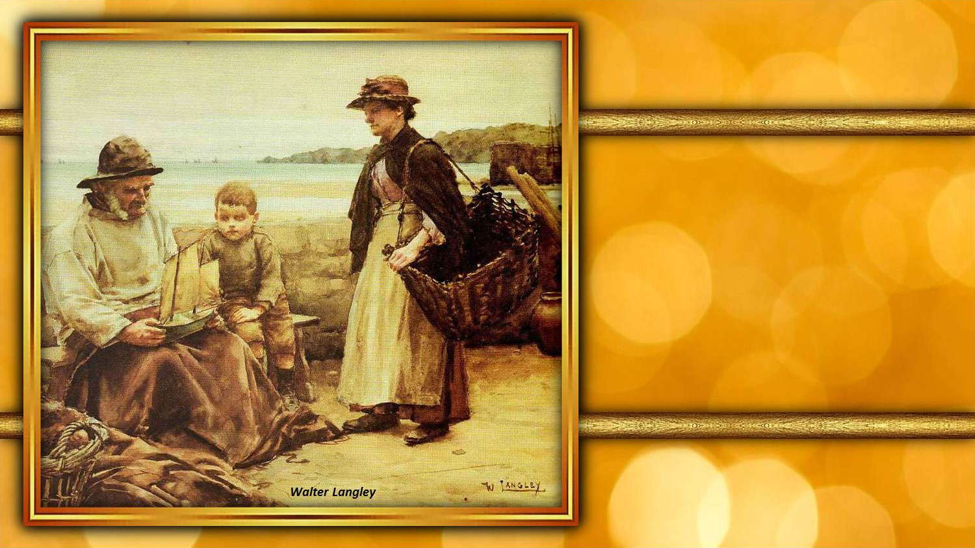
7.- NO ABANDONES A TU ABUELO. Lo matarías. Él necesita saber de ti, pues tu vida es una prolongación de la suya. Piensa que, si no fuera por él, tú no existirías. Devuélvele, pues, esa vida de la única manera en que puedes hacerlo: No olvidándolo ni, por tanto, abandonándolo.

Slide 9
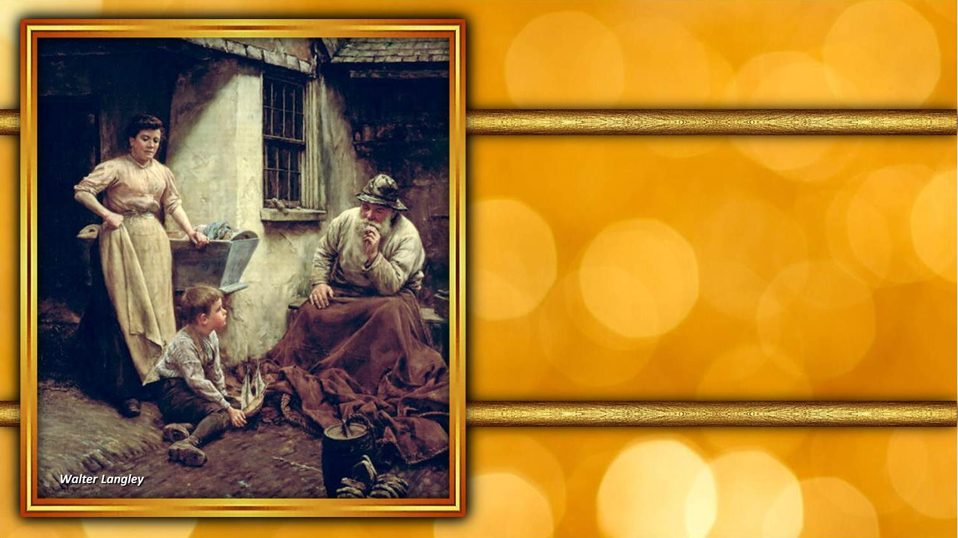
8.- APRENDE DE TU ABUELO. Puede que no todo lo suyo sea ejemplar o apropiado para ti, pero la vida le habrá hecho desarrollar alguna o algunas facultades, capacidades o virtudes, inexistentes en la juventud, y que tú tienes la ocasión de aprender a su lado: La paciencia, el discernimiento, la prudencia, la previsión, la reflexión, etc. Son tesoros que están a tu disposición a través de tu abuelo. Aprovéchalos.

Slide 10
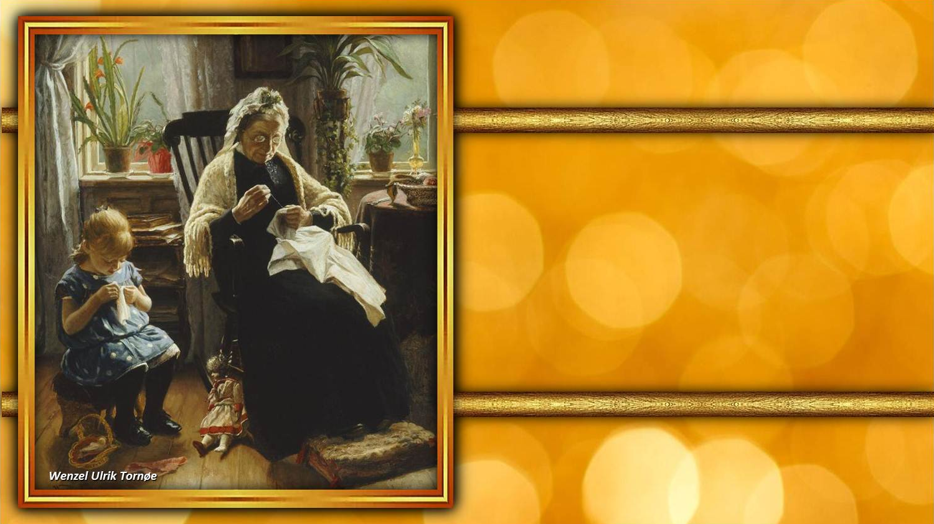
9.- DEFIENDE A TU ABUELO. Debido a su edad y a su estado, a veces disminuido, puede que se le menosprecie o incluso que se le dé de lado o hasta se le pretenda alejar del hogar por quienes más le deben: Sus hijos. No lo permitas nunca. Ésa es una gravísima infracción de las leyes naturales. Y tú estás aquí para conseguir que los últimos días de tu abuelo sean lo más felices y libres de sobresaltos posible.

Slide 11
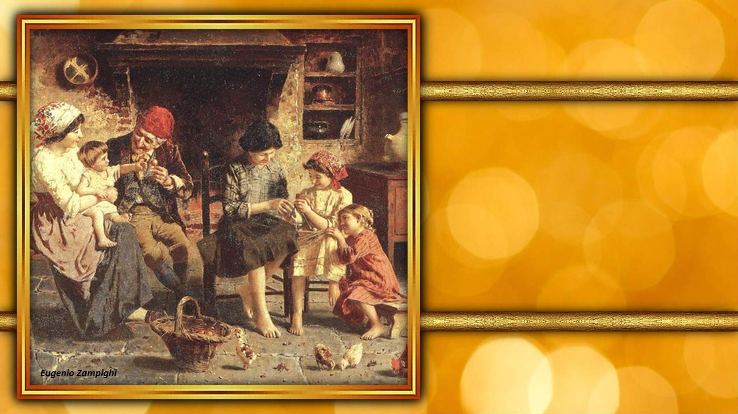
10.- CONSERVA, CON AMOR Y RESPETO, LA MEMORIA DE TU ABUELO. Cuando, por ley natural, tu abuelo abandone este mundo y tú sigas en él, no lo olvides. Envíale tu amor, recuérdalo con cariño, rodéalo con tu profundo afecto. Él ya cumplió con su vida. Tú aún no. Y uno de tus cometidos es ése.

Slide 12
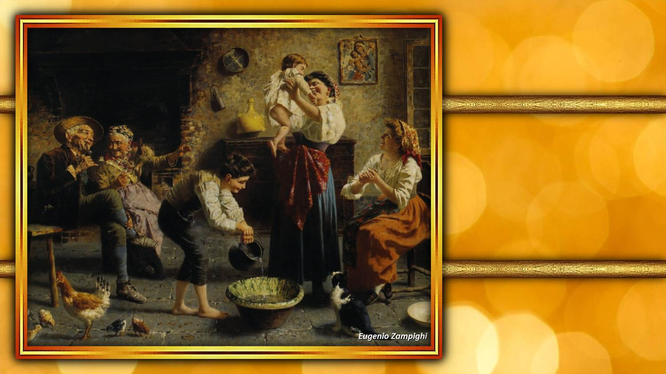
Texto:
Francisco-Manuel Nácher López
Música:
Tango to evora - Consoul Trainin
Realización general:
Rodrigo Valencia Cardona
Medellín-Colombia

Slide 13



Accede a la sección que desees desde aquí:
Propia Creación
De la Red
Dedicatorias | Fechas Especiales | Graciosos
Historia y Arte | Lugares | Musicales
Naturaleza y Ciencias | Política | Reflexión
Religiosos | Románticos | Salud
Dedicatorias | Fechas Especiales | Graciosos
Historia y Arte | Lugares | Musicales
Naturaleza y Ciencias | Política | Reflexión
Religiosos | Románticos | Salud
Si deseas recibir pps periódicamente en tu correo electrónico subscríbete aquí:

